Slide 2
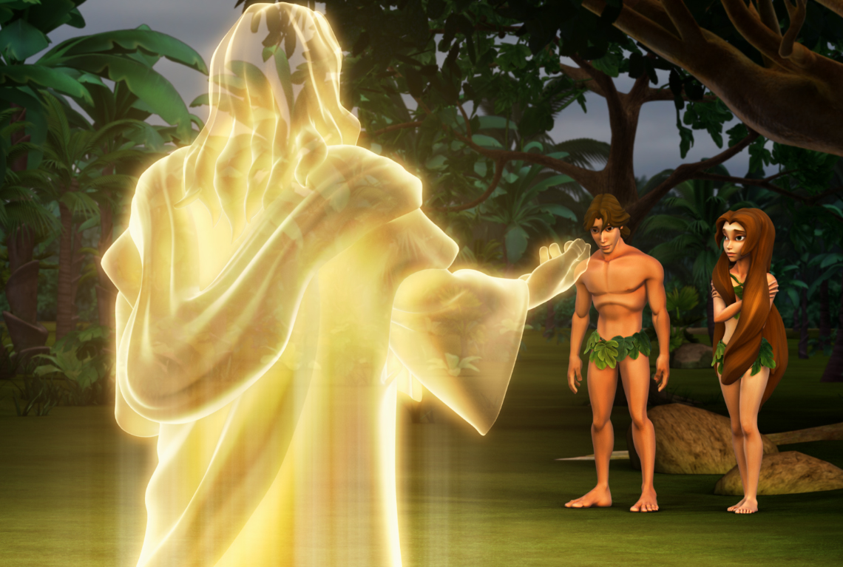
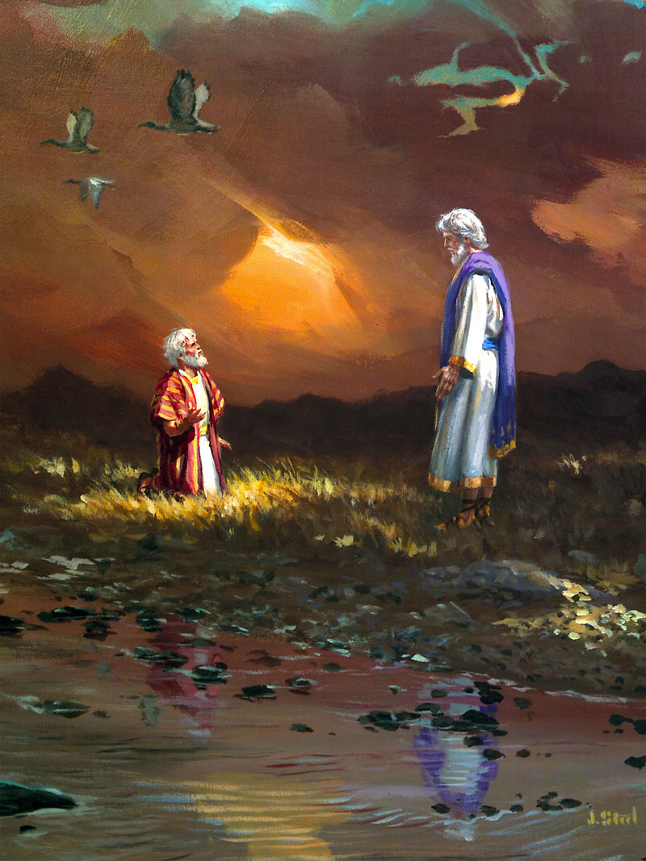
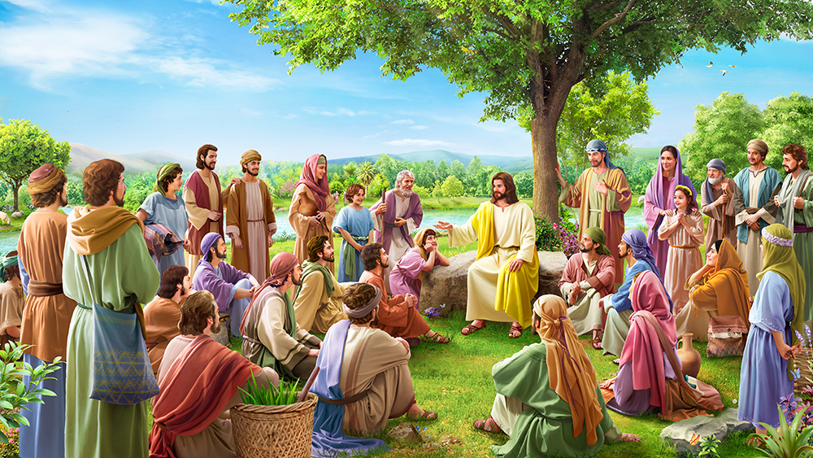
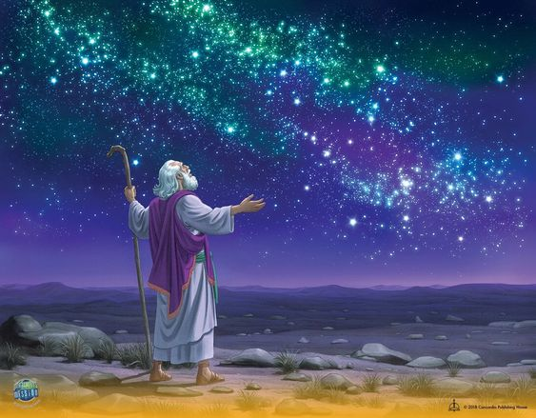
Dios quiere comunicarse con nosotros. Siempre ha buscado al ser humano. Comenzó en el Edén, aún después del pecado. Luego, habló con Abraham, con Moisés. Y después puso su casa entre los hombres: el santuario que colocó en medio del pueblo de Israel.
Dios se comunicó a los profetas y, más tarde, a través de Jesucristo.
“Dios, habiendo hablado muchas veces y de muchas maneras en otro tiempo a los padres por los profetas, en estos postreros días nos ha hablado por el Hijo, a quien constituyó heredero de todo, y por quien asimismo hizo el universo” (Hebreos 1:1-2)
Dios habla de muchas formas, unas veces audibles y otras no. Vamos a aprender algunas de ellas.

Slide 3
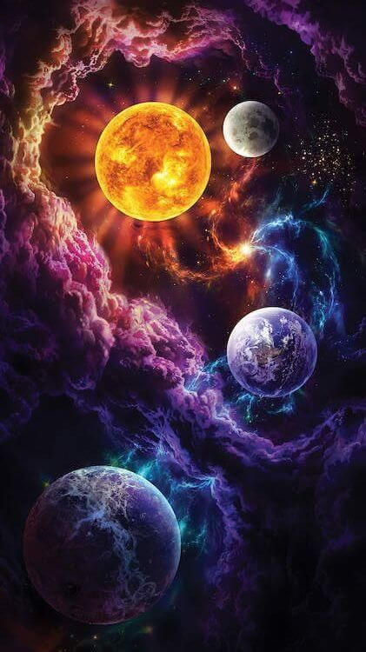
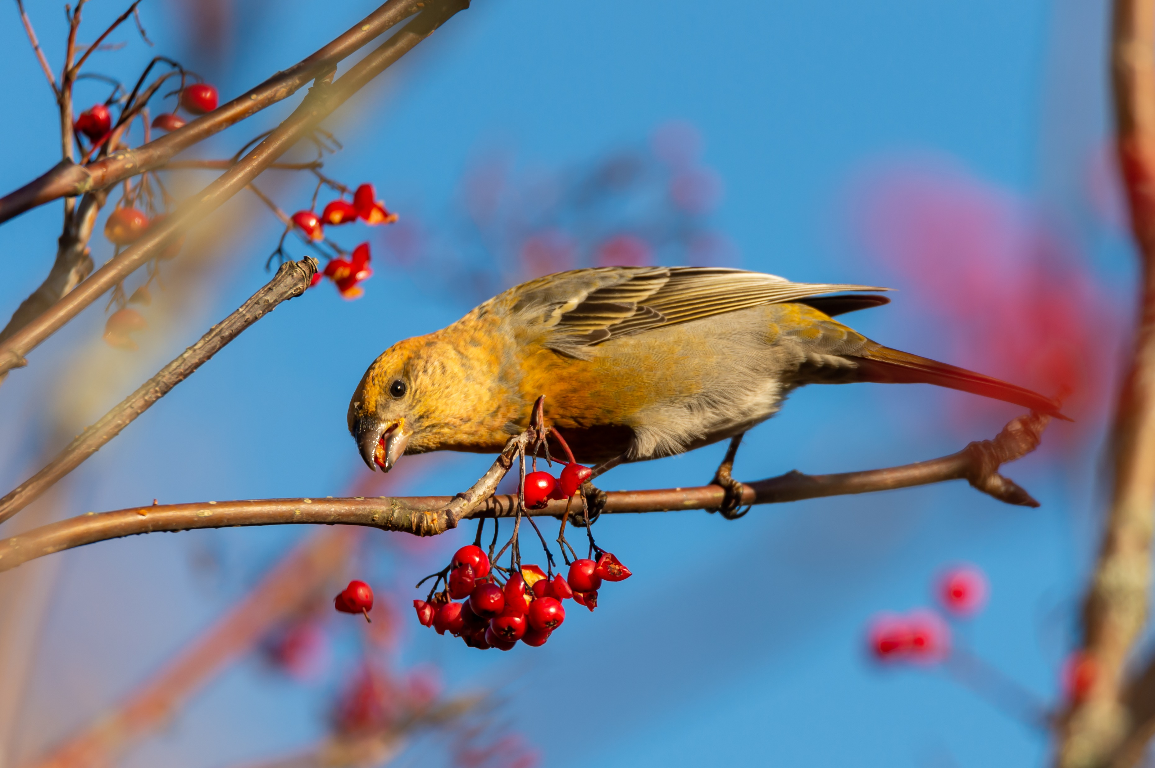
Dios creó este mundo y, viendo las maravillas que hay en él, podemos entender el carácter de Dios.
A través de la naturaleza
“Los cielos cuentan la gloria de Dios, y el firmamento anuncia la obra de sus manos. Un día emite palabra a otro día y una noche a otra noche declara sabiduría” (Salmo 19:1-2).
“Porque lo que de Dios se conoce les es manifiesto, pues Dios se lo manifestó. Porque las cosas invisibles de él, su eterno poder y deidad, se hacen claramente visibles desde la creación del mundo, siendo entendidas por medio de las cosas hechas, de modo que no tienen excusa” (Romanos 1:19-20).
También podemos sacar enseñanzas espirituales de lo que vemos en la naturaleza, como hizo Jesús.
“Mirad las aves del cielo, que no siembran, ni siegan, ni recogen en graneros; y vuestro Padre celestial las alimenta. ¿No valéis vosotros mucho más que ellas?” (Mateo 6:26).
“Y por el vestido, ¿por qué os afanáis? Considerad los lirios del campo, cómo crecen: no trabajan ni hilan; pero os digo, que ni aun Salomón con toda su gloria se vistió, así como uno de ellos” (Mateo 6:28-29).

Slide 4
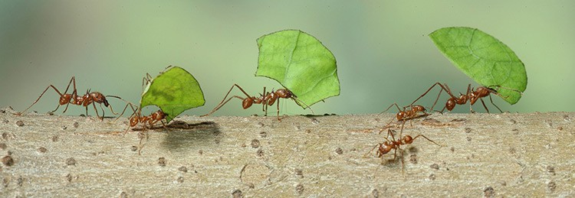
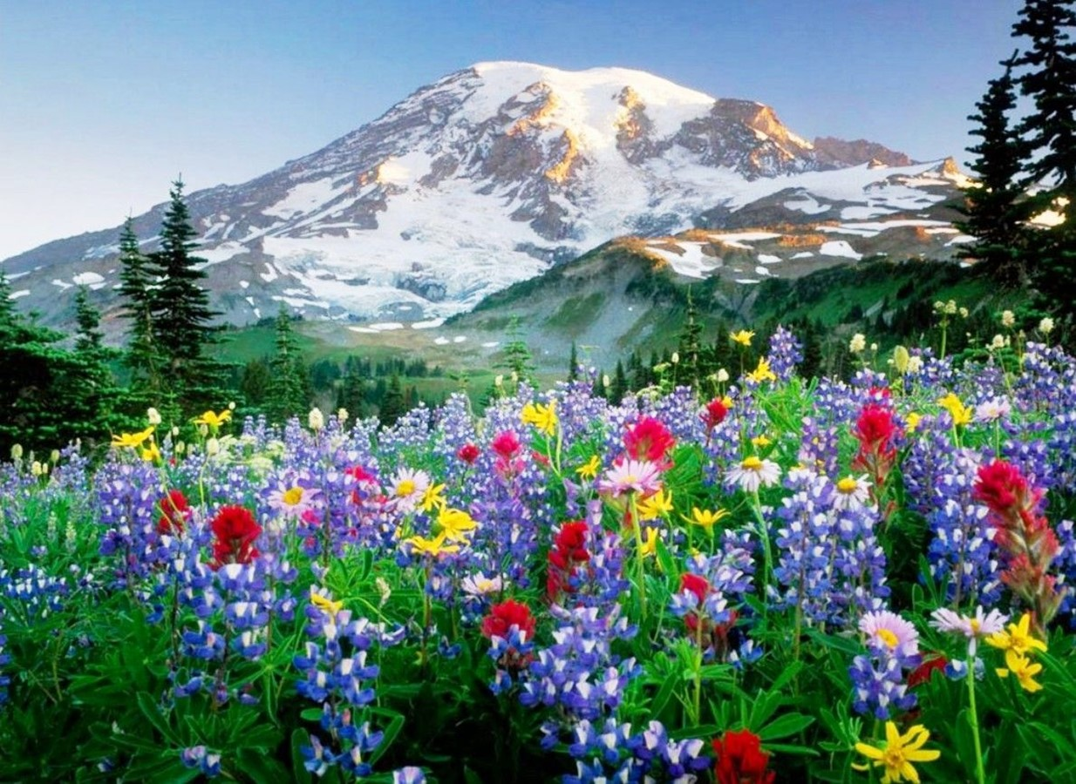
“Dios nos habla en la naturaleza. Es su voz la que oímos al contemplar la hermosura y la abundancia del mundo natural. Vemos su gloria en las cosas bellas que su mano ha hecho. Contemplamos sus obras sin ningún velo. Dios nos las ha dado para que mirando las obras de sus manos aprendamos de Él.
Dios nos ha dado estas cosas preciosas como una expresión de su amor. El Señor es amante de lo hermoso, y para agradarnos y gratificarnos ha desplegado ante nosotros las bellezas de la naturaleza, así como un padre terrenal busca presentar cosas bellas delante de los hijos a quienes ama. Al Señor siempre le agrada vernos felices. Aunque pecaminosa y con todas sus imperfecciones, el Señor ha prodigado a esta tierra lo útil y lo hermoso. Las bellas flores de variados colores nos hablan de su ternura y amor. Tienen un lenguaje propio que nos recuerda al Dador.
Podemos elevar nuestra mirada por medio de la naturaleza al Dios de la naturaleza. En los elevados y hermosos árboles, en los arbustos, en las flores, Dios revela su carácter. Puede ser comparado con los más hermosos lirios, rosas y claveles. Me gusta mucho mirar las cosas de Dios en la naturaleza, porque el Señor ha impreso en ellas su carácter. Por amor a nosotros nos las ha dado, y desea que encontremos placer en ellas. No adoremos, entonces, las cosas hermosas de la naturaleza, sino elevemos nuestra mirada a través de ellas al Dios de la naturaleza y adoremos al Dador. Dejemos que estos hermosos ministerios de amor respondan al propósito de Dios, y acerquen nuestros corazones a Él, para que sean llenados con las bellezas de su carácter, y adoremos su bondad, su compasión y su inefable amor” (Alza tus ojos, 325).

Slide 5
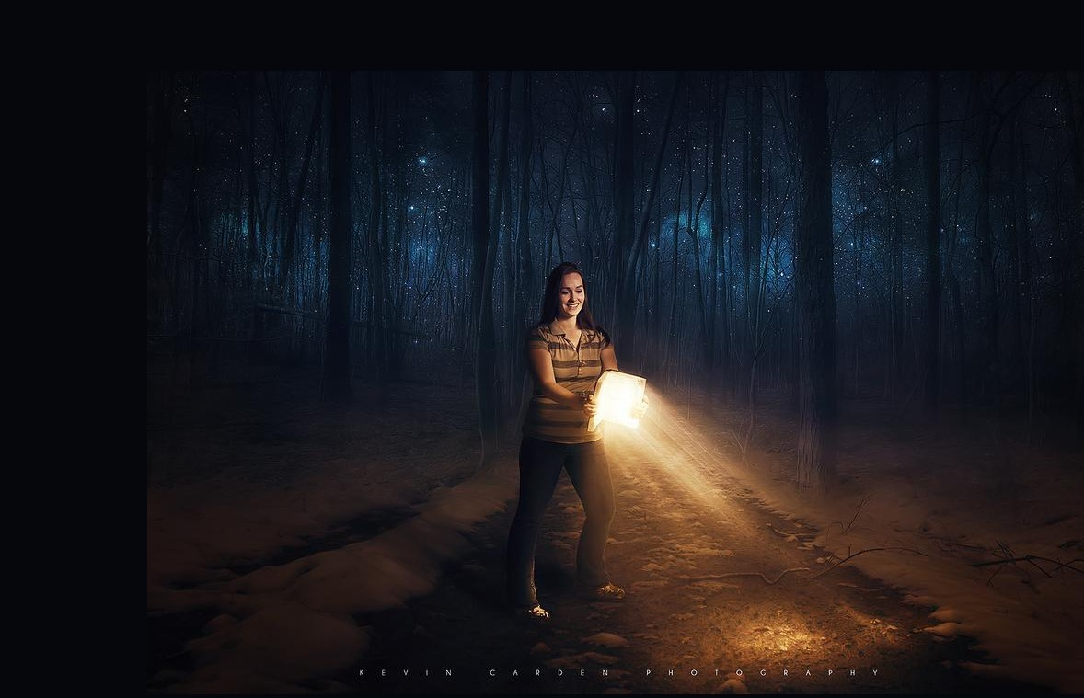
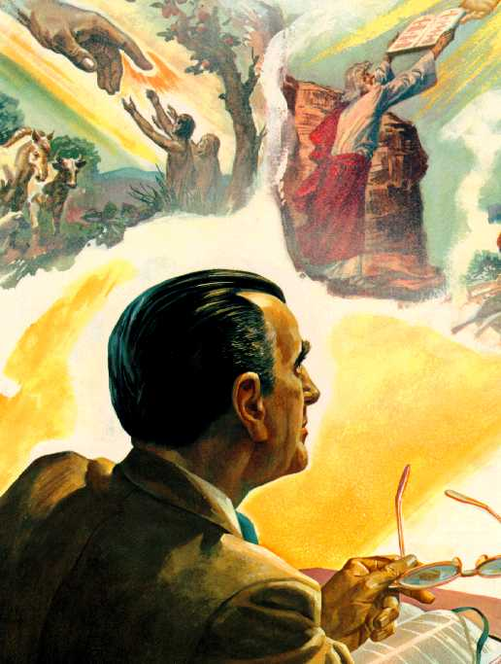
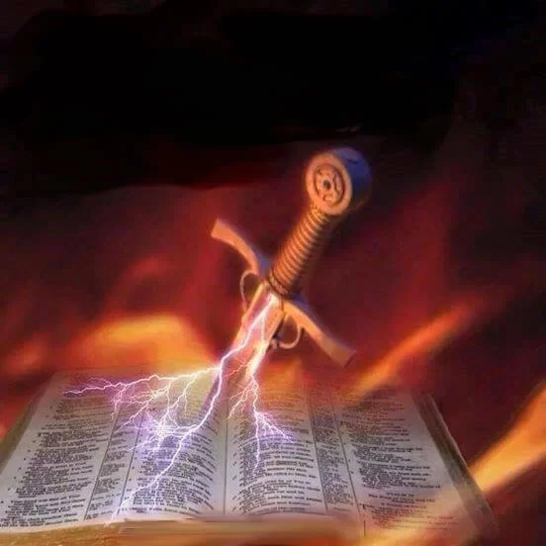
“Porque la palabra de Dios es viva y eficaz, y más cortante que toda espada de dos filos; y penetra hasta partir el alma y el espíritu, las coyunturas y los tuétanos, y discierne los pensamientos y las intenciones del corazón” (Hebreos 4:12).
A través de la palabra escrita
“Lámpara es a mis pies tu palabra, y lumbrera a mi camino” (Salmos 119:105).
Cuando lees la Biblia encuentras historias, ejemplos y enseñanzas. Con oración, a través de ella, Dios te hablará mostrándote lo que necesitas ese día para tu crecimiento espiritual, y aquello que puedes compartir con otros.
También te da consejos de lo que debes evitar y de los frutos que debes manifestar: “Y manifiestas son las obras de la carne, que son: adulterio, fornicación, inmundicia, lascivia, idolatría, hechicerías, enemistades, pleitos, celos, iras, contiendas, disensiones, herejías, envidias, homicidios, borracheras, orgías, y cosas semejantes a estas; acerca de las cuales os amonesto, como ya os lo he dicho antes, que los que practican tales cosas no heredarán el reino de Dios.
Mas el fruto del Espíritu es amor, gozo, paz, paciencia, benignidad, bondad, fe, mansedumbre, templanza; contra tales cosas no hay ley. Pero los que son de Cristo han crucificado la carne con sus pasiones y deseos. Si vivimos por el Espíritu, andemos también por el Espíritu” (Gálatas 5:19-25).
También te habla del único camino de la salvación: Jesús; y de como Él te puede transformar.

Slide 6
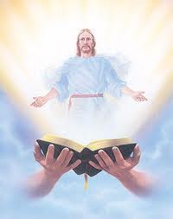
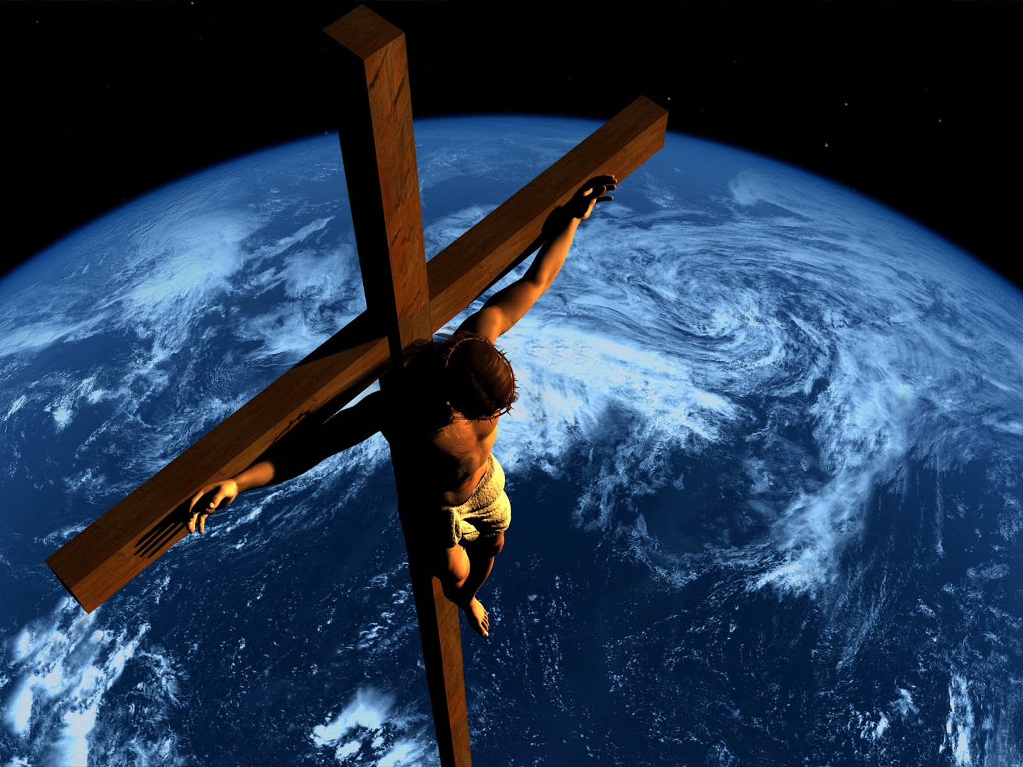
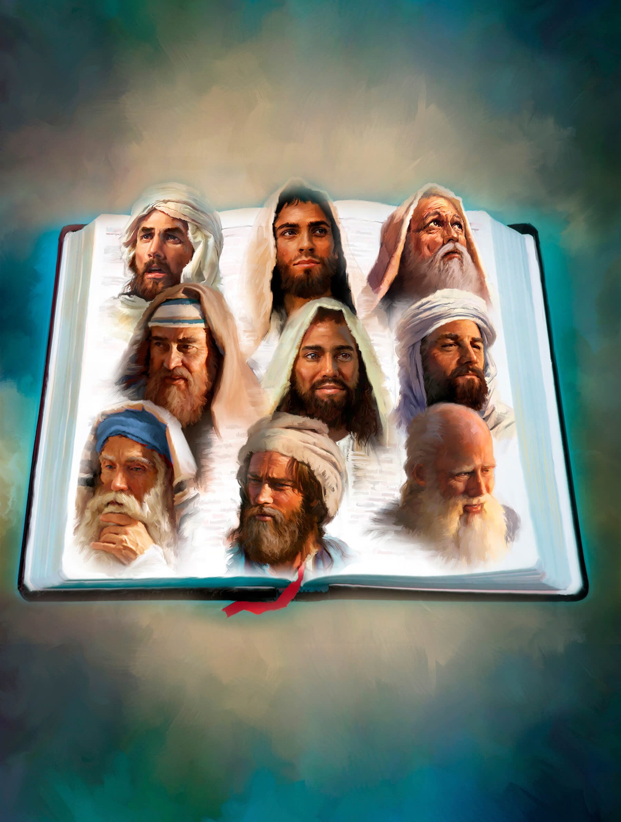
“En la Biblia tenemos en líneas más claras la revelación del carácter de Dios, de su trato con los hombres y de la gran obra de la redención.
En ella se despliega delante de nosotros la historia de los patriarcas y profetas, y de otros santos hombres de la antigüedad. Ellos eran hombres sujetos “a las mismas debilidades que nosotros”. Vemos cómo lucharon continuamente con desalientos como los nuestros, cómo cayeron bajo tentaciones como hemos caído nosotros y, sin embargo, cobraron nuevo valor y vencieron por la gracia de Dios; y contemplándolos, nos animamos en nuestro esfuerzo en pos de la justicia.
Al leer el relato de las preciosas experiencias que se les permitió pasar; de la luz, el amor y la bendición que les tocó gozar; y de la obra que hicieron por la gracia a ellos dada, el espíritu que los inspiró enciende en nuestro corazón un fuego de santa emulación y un deseo de ser semejantes a ellos en carácter; de caminar con Dios como ellos” (CC 87)

Slide 7
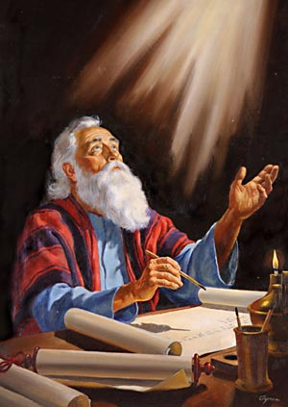
Por el espíritu santo
“Aún tengo muchas cosas que deciros, pero ahora no las podéis sobrellevar. Pero cuando venga el Espíritu de verdad, él os guiará a toda la verdad; porque no hablará por su propia cuenta, sino que hablará todo lo que oyere, y os hará saber las cosas que habrán de venir” (Juan 16:12-13).
“Porque todos los que son guiados por el Espíritu de Dios, éstos son hijos de Dios” (Romanos 8:14).
“Os daré corazón nuevo, y pondré espíritu nuevo dentro de vosotros; y quitaré de vuestra carne el corazón de piedra, y os daré un corazón de carne. Y pondré dentro de vosotros mi Espíritu, y haré que andéis en mis estatutos, y guardéis mis preceptos, y los pongáis por obra” (Ezequiel 36:26-27).
“Entendiendo primero esto, que ninguna profecía de la Escritura es de interpretación privada, porque nunca la profecía fue traída por voluntad humana, sino que los santos hombres de Dios hablaron siendo inspirados por el Espíritu Santo” (2 Pedro 1:20-21).

Slide 8
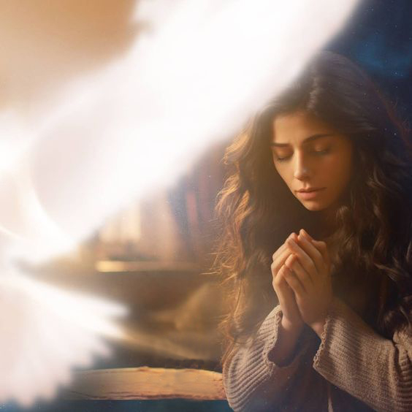
“La influencia del Espíritu Santo es la vida de Cristo en el alma. No vemos a Cristo ni le hablamos, pero su Espíritu Santo está tan cerca de nosotros en un lugar como en otro. Obra dentro y por medio de todo el que recibe a Cristo.—Manuscrito 41, 1896” (AFC 58).
“Pero Dios siempre procura impresionar nuestros corazones con el Espíritu Santo, para que seamos convencidos de pecado, de la justicia y del juicio por venir. Podemos poner nuestra voluntad del lado de la voluntad de Dios, y en su fortaleza y gracia resistir las tentaciones del enemigo. Cuando nos entregamos a las influencias del Espíritu de Dios, nuestra conciencia se hace tierna y sensible, y el pecado que habíamos pasado sin dedicarle mucha atención, se torna excesivamente pecaminoso.—The Signs of the Times, 4 de septiembre de 1893, pp. 679” (NEV 155).
El Espíritu obra en nosotros trayendo a menudo a la mente y en forma vívida las preciosas verdades del plan de redención. Olvidaríamos esas verdades y las ricas promesas de Dios perderían para nosotros su eficacia, si no fuera por el Espíritu, que toma las cosas de Dios y nos las muestra. ... El Espíritu ilumina nuestras tinieblas, informa nuestra ignorancia, y nos ayuda en nuestras múltiples necesidades. Pero la mente debe buscar a Dios en forma constante” (NEV 156).

Slide 9
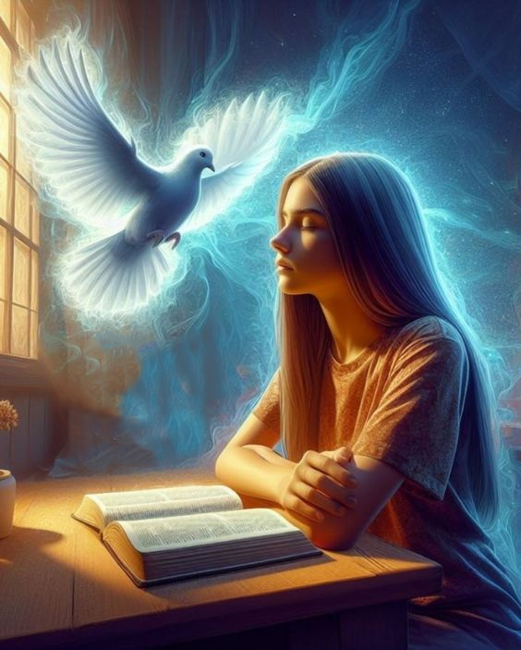
“El Espíritu Santo prometido, que él [Jesús] enviaría tras su ascensión al Padre, obra continuamente para llamar la atención al gran sacrificio realizado en la cruz del Calvario. Trabaja para mostrar al mundo el amor de Dios por la humanidad, para abrir al alma pecadora las maravillosas verdades de las Escrituras, para abrir las mentes entenebrecidas a los brillantes rayos del Sol de justicia y para que los corazones ardan con una comprensión más profunda de las verdades eternas.
¿Quién aparte del Espíritu Santo puede revelar la norma moral de justicia y convencer de pecado, produciendo la santa tristeza que nos lleva al arrepentimiento del cual no es necesario arrepentirse? ¿Quién sino él nos inspira a ejercitar nuestra fe en Cristo, el único que puede salvarnos de todo pecado?
¿Quién sino el Espíritu Santo puede obrar en nosotros la transformación del carácter, desviando nuestro interés de lo que es temporal y perecedero, y llenando nuestras almas con el deseo sincero de obtener la herencia inmortal, lo eterno, lo que nunca perece? ¿Quién sino él nos renueva, nos purifica y nos santifica para que lleguemos a ser miembros de la familia real, hijos del Rey celestial? -Manuscrito 1, 1892, 13 («Obedience to God” [Obediencia a Dios], 13 de noviembre de 1892) (2MI 22).

Slide 10
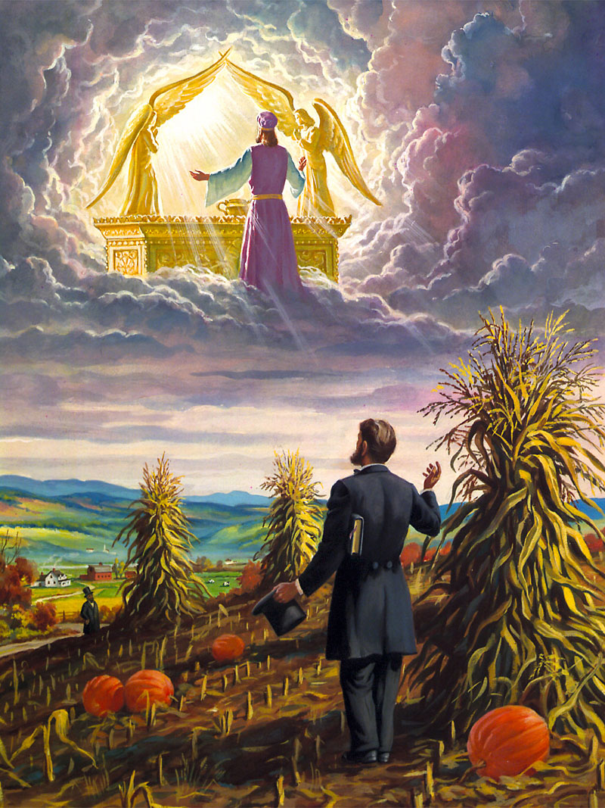
“Y él les dijo: Oíd ahora mis palabras. Cuando haya entre vosotros profeta de Jehová, le apareceré en visión, en sueños hablaré con él” (Números 12:6).
A través de sueños y visiones
Hay muchos ejemplos en la Biblia en que Dios ha mostrado su voluntad y sus propósitos a través de sueños y visiones.
Faraón: Génesis 41:1-8
Nabucodonosor: Daniel 2, 4
Daniel: Daniel 2, 7, 8
Jacob: Génesis 28: 10-13
Pedro: Hechos 10
A mitad del campo Hiram Edson fue detenido como por una mano sobre su hombro. Miró hacia el cielo gris y le pareció que se abría ante él una vista del tercer cielo. Vi inconfundible y claramente, que en vez de salir nuestro Sumo Sacerdote del lugar Santísimo del Santuario Celestial para venir a esta tierra el décimo día del séptimo mes, al final de los 2.300 días, El entró en ese día por primera vez en el segundo departamento del Santuario y que tenía una obra que realizar en el lugar Santísimo antes de venir a esta tierra.
Dios nos puede hablar a través de sueños y visiones. Pero no todo sueño viene de Dios, pues la mente procesa durmiendo. No podemos depender de estos para seguir a Dios. Tenemos la Biblia, la naturaleza y el Espíritu Santo.
Elena G. White: En 1844 tuvo la primera visión. 18 de noviembre 1848 tuvo la visión sobre las publicaciones. El 6 de junio de 1863, en Otsego, Michigan tuvo la visión de la reforma pro salud.

Slide 11
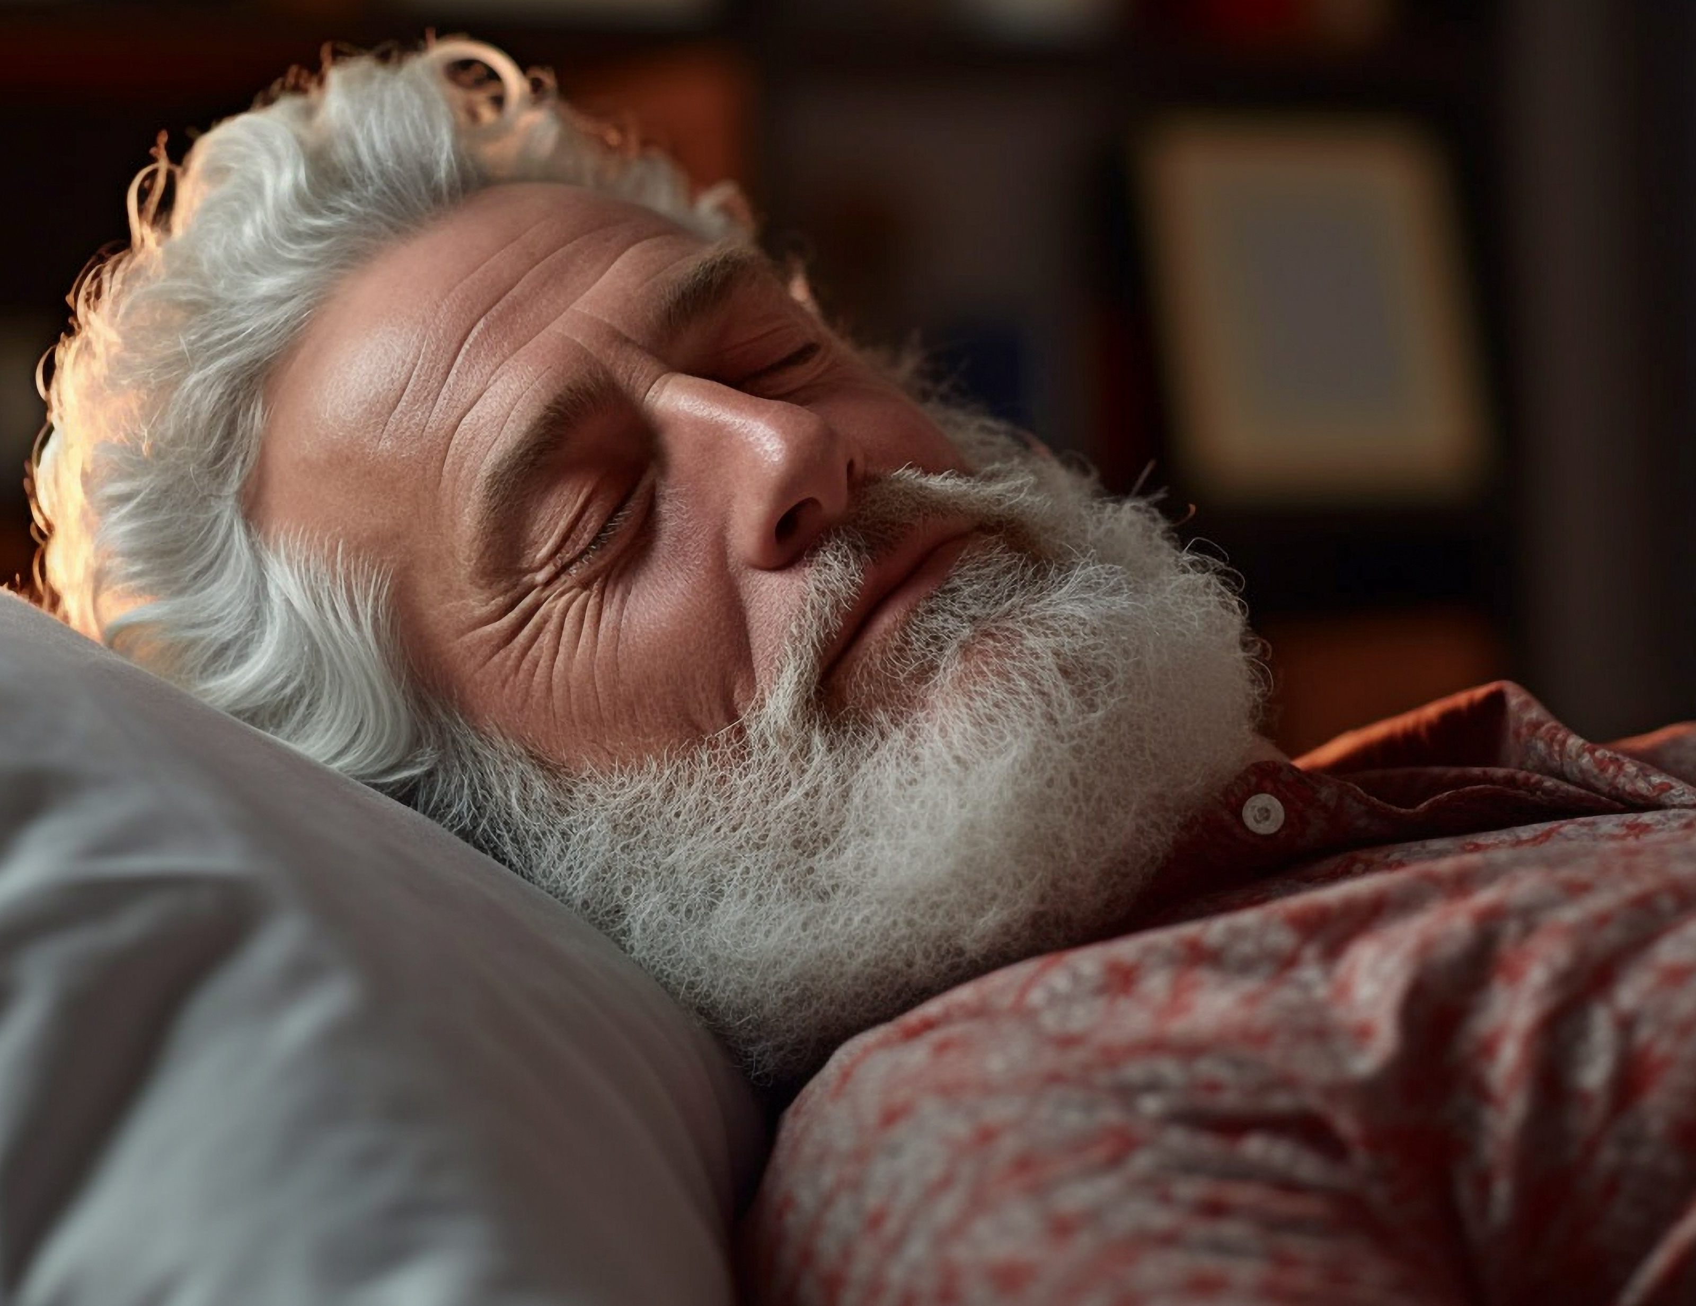
“Y después de esto derramaré mi Espíritu sobre toda carne, y profetizarán vuestros hijos y vuestras hijas; vuestros ancianos soñarán sueños, y vuestros jóvenes verán visiones” (Joel 2:28).
“Dios ha prometido dar visiones en los últimos días; no para presentar una nueva regla de fe sino para alentar a su pueblo y corregir a los que se alejan de la verdad bíblica.—Early Writings, 78” (FV 295).
“Habrá sueños falsos y visiones espurias, que tendrán una parte de verdad, pero que alejarán de la fe original. El Señor ha dado una regla para detectarlos: “¡A la ley y al testimonio! Si no dijeren conforme a esto, es porque no les ha amanecido” Isaías 8:20” (DNC 357).
“Hay muchos sueños que provienen de las cosas comunes de la vida, con las cuales el Espíritu de Dios no tiene nada que ver. Como hay falsas visiones, hay también falsos sueños, que son inspirados por el espíritu de Satanás. Pero los sueños del Señor están clasificados en la Palabra de Dios con las visiones, y son tan ciertamente los frutos del espíritu de profecía como las visiones. Los tales sueños, teniendo en cuenta a las personas que los tienen, y las circunstancias en las cuales son dados, contienen sus propias pruebas de veracidad” (2JT 274).

Slide 12
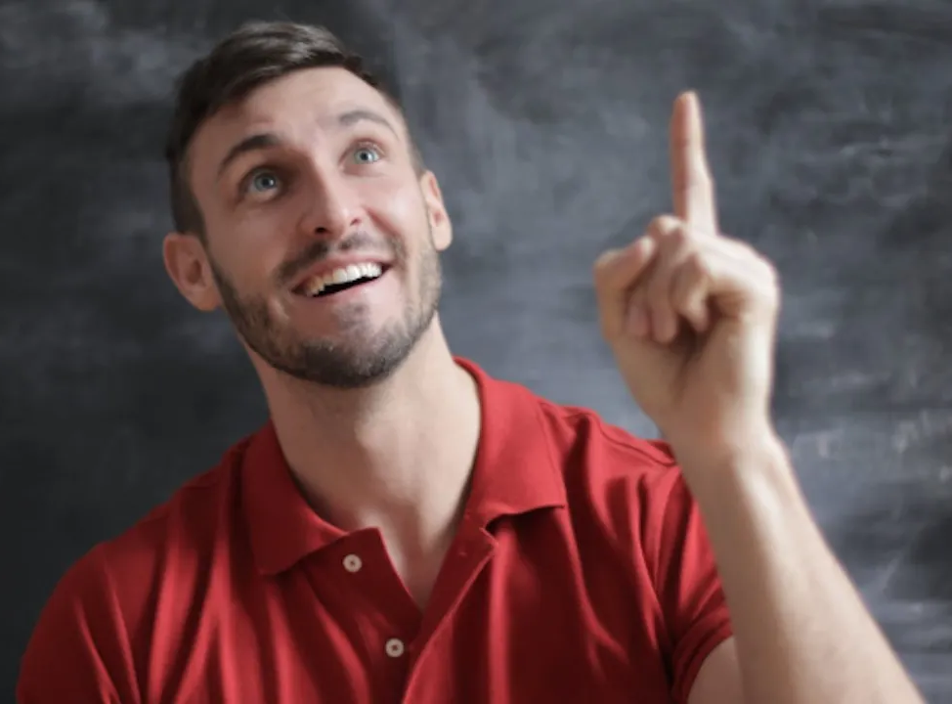
CORAZONADAS. Son una fuerte sensación intuitiva relativa a un acontecimiento o resultado futuro.
A través de impresiones en el corazón
INTUICIÓN. Es la capacidad o facultad de obtener un conocimiento o cognición directos sin recurrir al conocimiento racional y a la información objetiva.
LLAMADAS DE ATENCIÓN. Advertencias o avisos repentinos o sorprendentes que pueden captarse mediante una sensación visceral, una intuición o un obstáculo físico. Pueden adquirir la forma de un susurro al oído o una impresión mental que se percibe como una idea inconfundiblemente ajena.
“Entonces tus oídos oirán a tus espaldas palabra que diga: Este es el camino, andad por él; y no echéis a la mano derecha, ni tampoco torzáis a la mano izquierda” (Isaías 30:21).

Slide 13
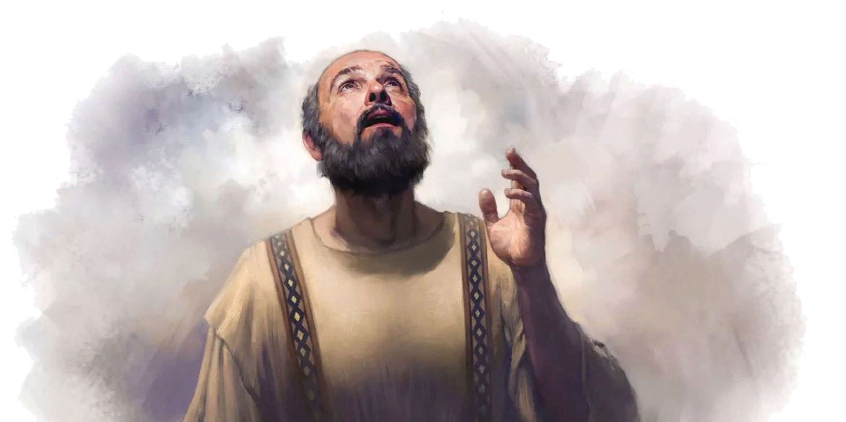
Dios abre puertas y cierra otras. A veces los acontecimientos parecen tener algún tipo de conexión sin que, en apariencia, exista ningún plan o proyecto. Dios está obrando para que se cumpla su plan.
A través de circunstancias de la vida
Pablo planeaba ir a Roma, pero las circunstancias se lo impidieron:
“Y pido siempre a Dios que, si es su voluntad, me conceda ir por fin a visitaros” (Romanos 1:10).
“Precisamente por esto no he podido ir a veros, aunque muchas veces me lo había propuesto” (Romanos 15:22).

Slide 14
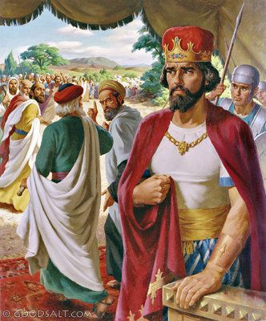
Dios puede usar a amigos, hermanos fieles,
a maestros, a los padres o a los hijos, o un
predicador para transmitirnos su mensaje de
verdad. Una vez habló a través de un burro
(Números 22:28). ¿Por qué entonces, no puede hablar a través de alguien en cualquier momento o de la manera que quiera?
A través de otras personas
Sus palabras pueden venir como una advertencia, una bendición o como una verdad profética sobre nuestras vidas. Ya sea que elijamos escucharlo o ignorarlo, depende de nosotros. ¿Sus palabras se alinean con las Escrituras? ¿Dios confirmará o afirmará esa verdad en nosotros? “La sabiduría que viene del cielo es ante todo pura; entonces amante de la paz, considerado, sumiso, lleno de misericordia y buenos frutos, imparcial y sincero” (Santiago 3:17, NVI).
Ten cuidado a quién tomas por consejero recuerda a Roboam: 1 Reyes 12:6-14.
“También puedes pedir consejo sobre matrimonio o finanzas a aquellos que les ha ido bien en esas áreas.
Los que no tienen buen criterio en el uso del tiempo y el dinero deberían pedir consejo a los que han tenido experiencia” (MJ 212).
“Si gozan de la bendición de tener padres temerosos de Dios, consúltenlos. Comuníquenles sus esperanzas e intenciones, aprendan las lecciones que la vida les enseñó y les ahorrarán no pocas penas. Sobre todo, hagan de Cristo su consejero” (MJ 308).

Slide 15
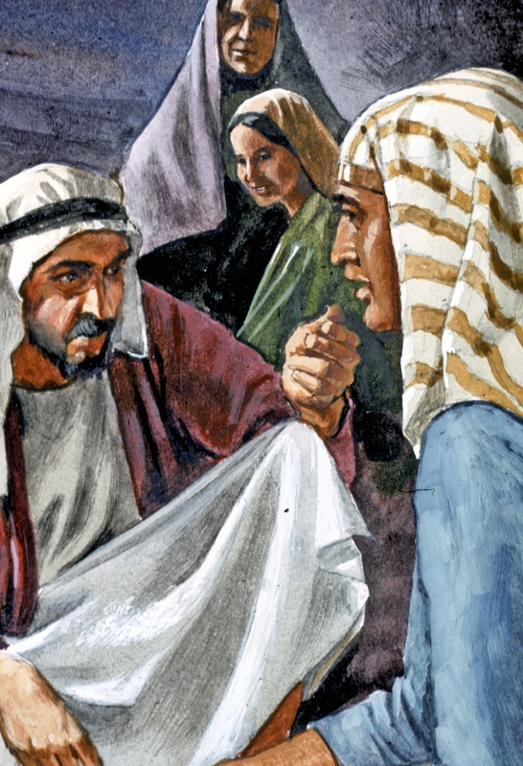
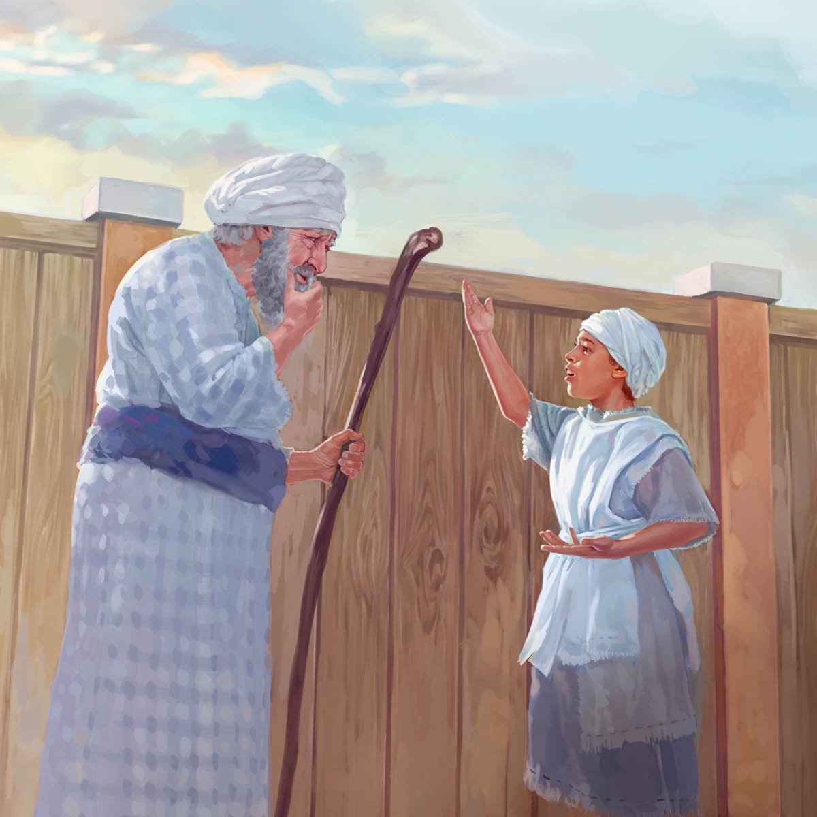
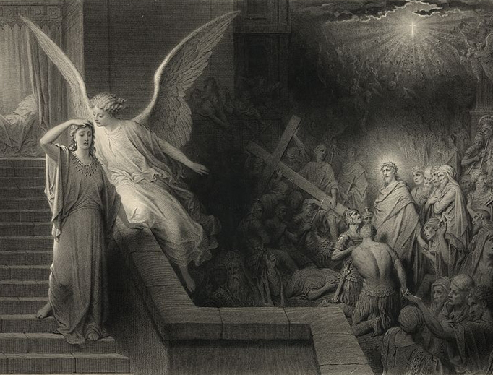
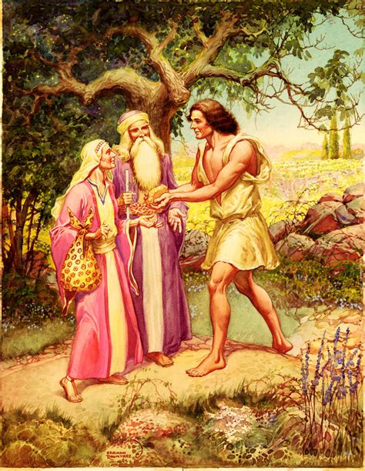
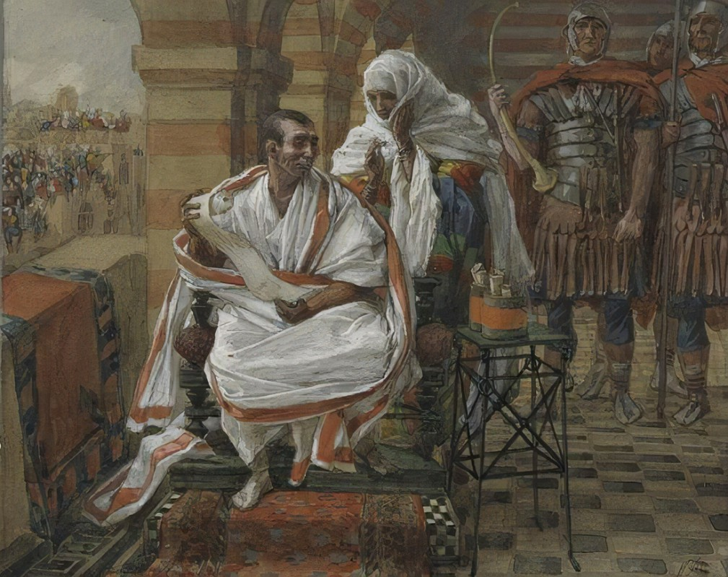
Hay ejemplos bíblicos de personas que aconsejaron:
Jetro aconsejó a su yerno Moisés: Éxodo 18: 13-27.
Un profeta, y el niño Samuel le hablaron a Elí: 1 Samuel 2: 27-30.
La mujer de Pilato: Mateo 27:19.
Los padres de Sansón, a Sansón: Jueces 14:3.
“Algunos hombres comprenden claramente los problemas y tienen habilidad para aconsejar. Esto es un don de Dios. En los momentos cuando la causa de Dios necesita palabras certeras, solemnes y sólidas, pueden hablar en forma tal que las mentes perplejas y en oscuridad lleguen a captar, como un repentino rayo de luz, la conducta que deben seguir, [y esto constituirá la respuesta a las preguntas] que los han mantenido perplejos y los han desconcertado durante semanas y meses mientras estudiaban el problema. Se produce un esclarecimiento, una iluminación del camino que está delante de ellos, porque el Señor ha dejado brillar su luz, y ellos ven que sus oraciones son contestadas y que su camino se ilumina” (CC 36).

Slide 16
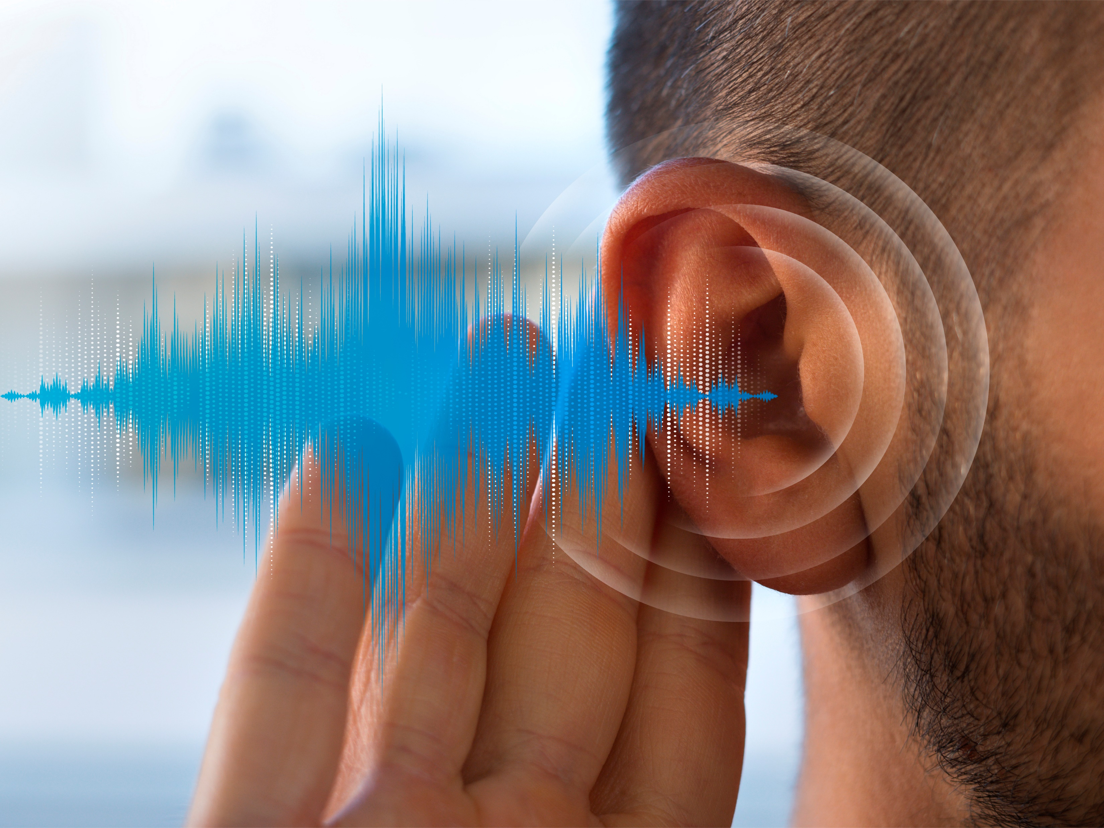
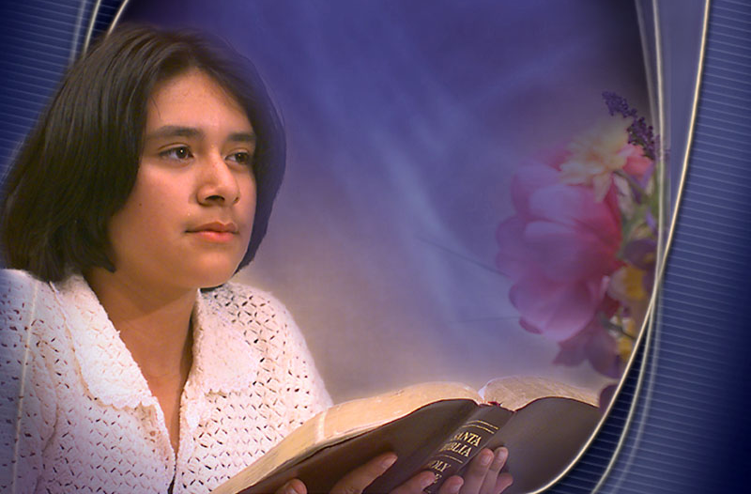
“Todos los que están en la escuela de Dios necesitan de una hora tranquila para la meditación, a solas consigo mismos, con la naturaleza y con Dios [...]. Cada uno de nosotros ha de escuchar la voz de Dios hablar a su corazón. Cuando toda voz ha sido silenciada, y tranquilos en su presencia esperamos, el silencio del alma hace más perceptible la voz de Dios. Él nos dice: “Estad quietos, y conoced que yo soy Dios”. Salmos 46:10. En medio de la presurosa multitud y de las intensas actividades de la vida, el que así se refrigera se verá envuelto en un ambiente de luz y paz. Recibirá un nuevo caudal de fuerza física y mental” (El Ministerio de Curación, 37).
Basado en una predicación de Yoane Sanchez

